Slide 1
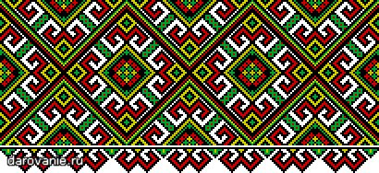
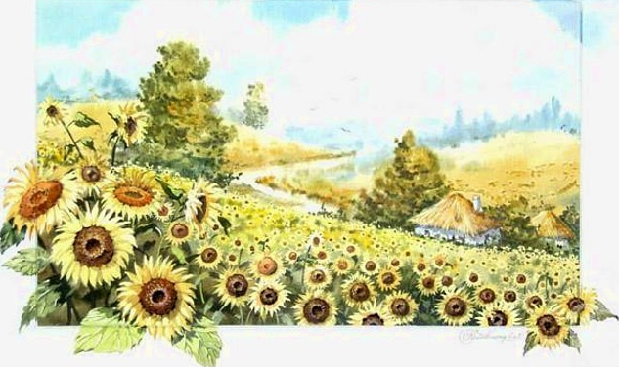
«Формування почуття національної самосвідомості та любові до рідної землі у дітей дошкільного віку»
педагогічна рада № 3
2016-2017 навчальний рік

Slide 2
Порядок дений:
1. Формування національної та громадянської свідомості особистості
2. Використання українознавства та етнопедагогіки у національному вихованні дошкільників
3. Міні-проект «Моя родина – моя гордість» (виготовлення родинного дерева, колажу)

Slide 4
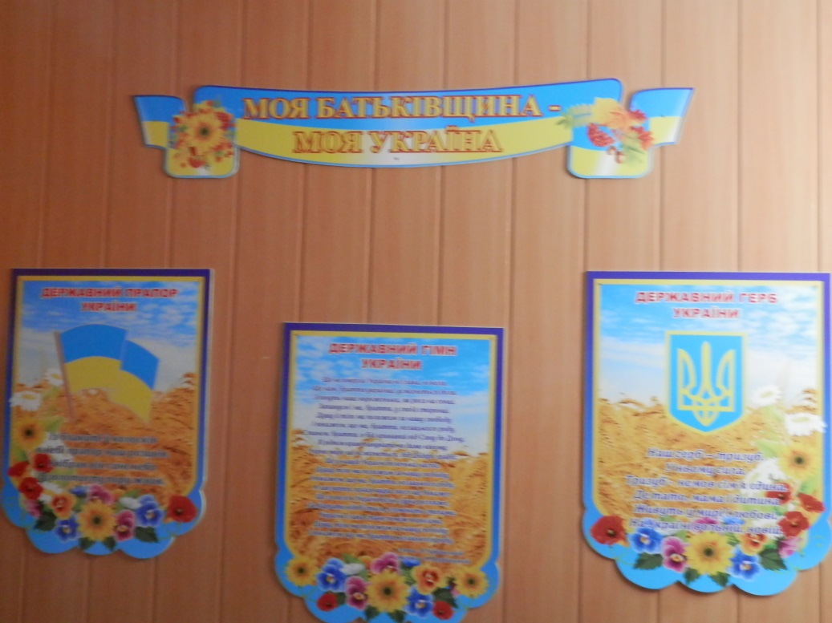
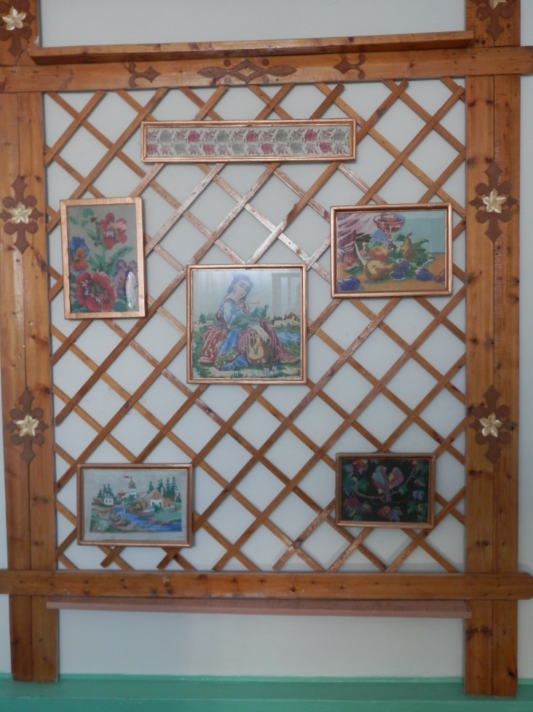
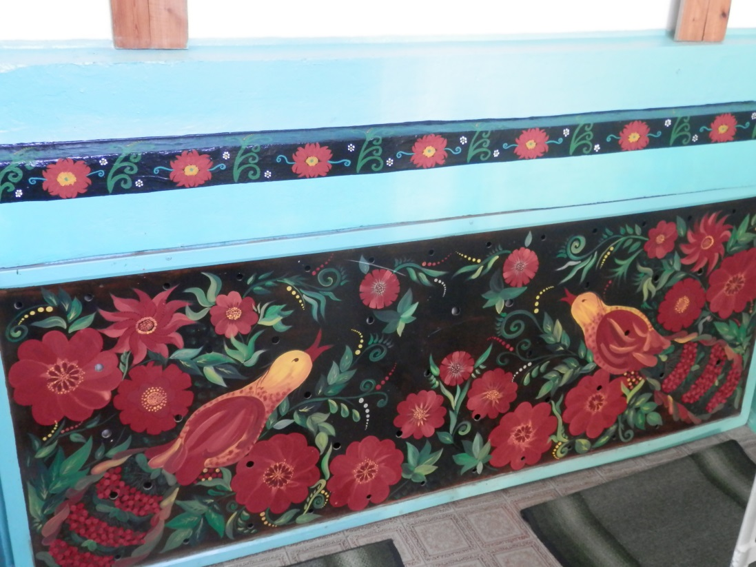
Національні та патріотичні
куточки в дошкільному
закладі

Slide 5
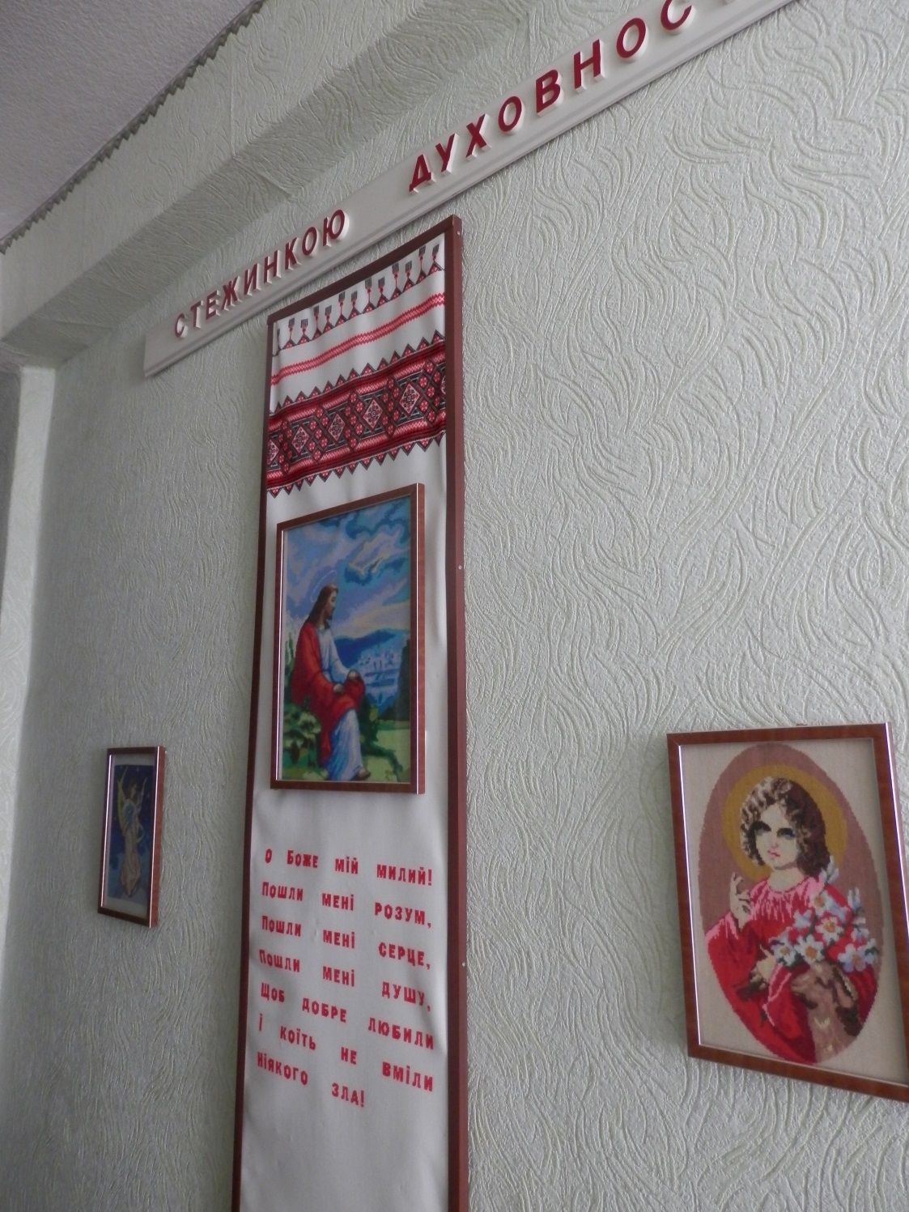
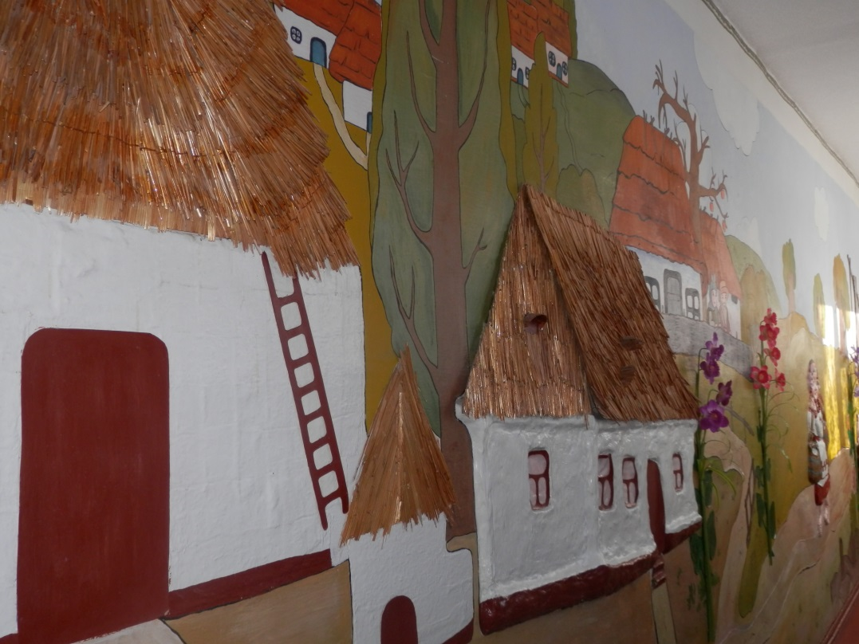

Slide 6
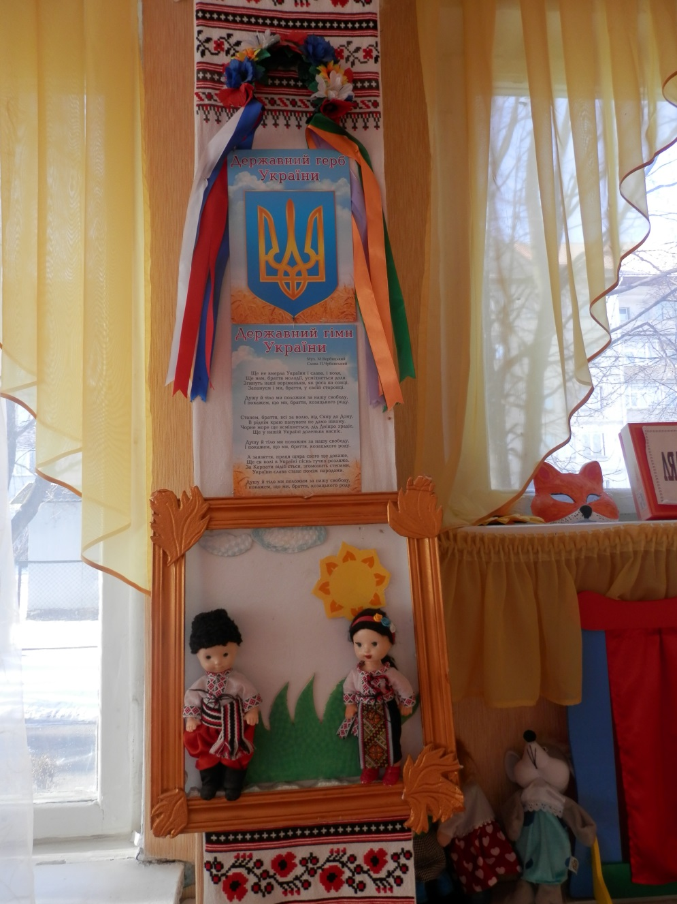
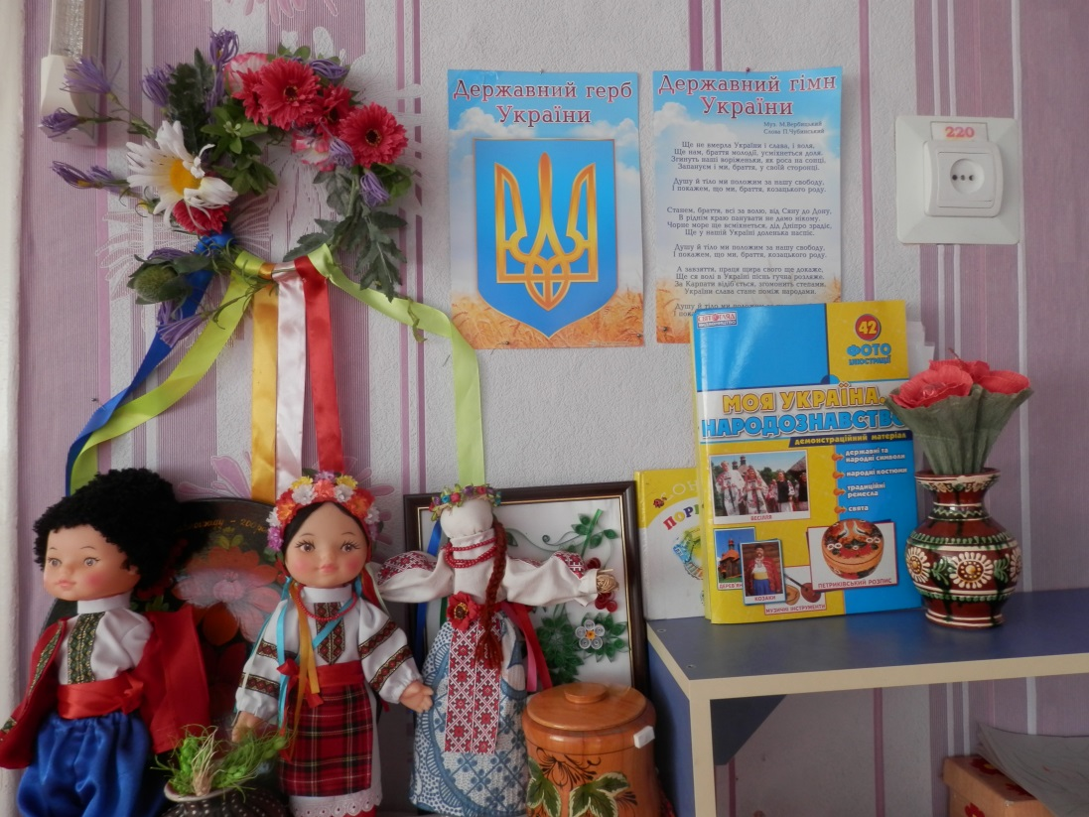
група № 1 «Соняшник»
група № 2 «Кульбабка»

Slide 7
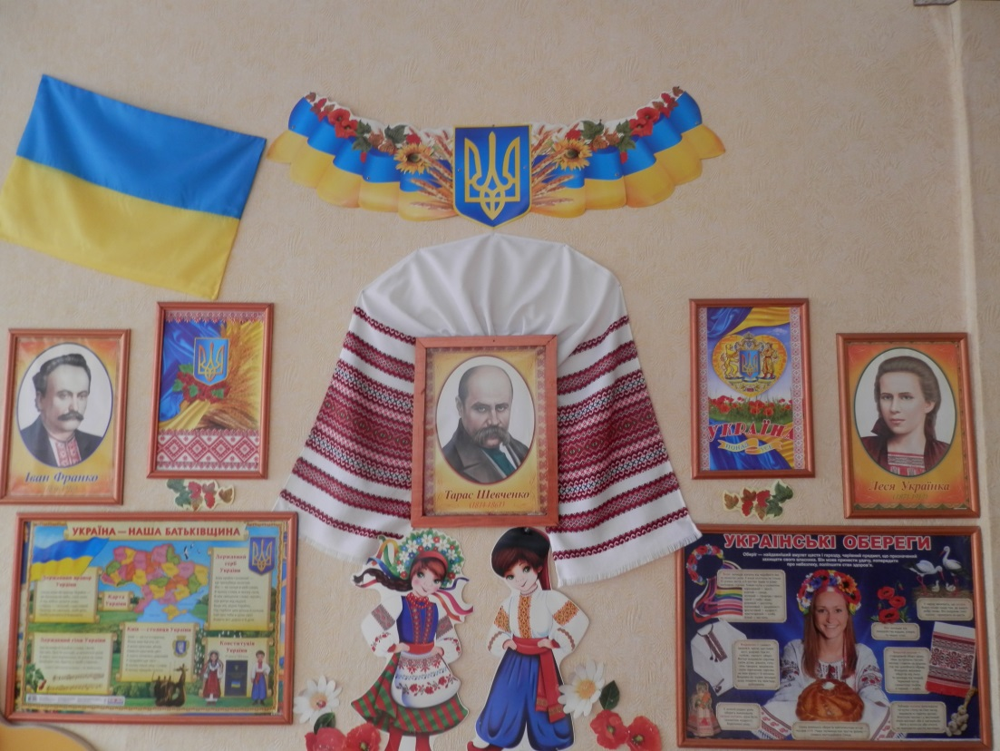
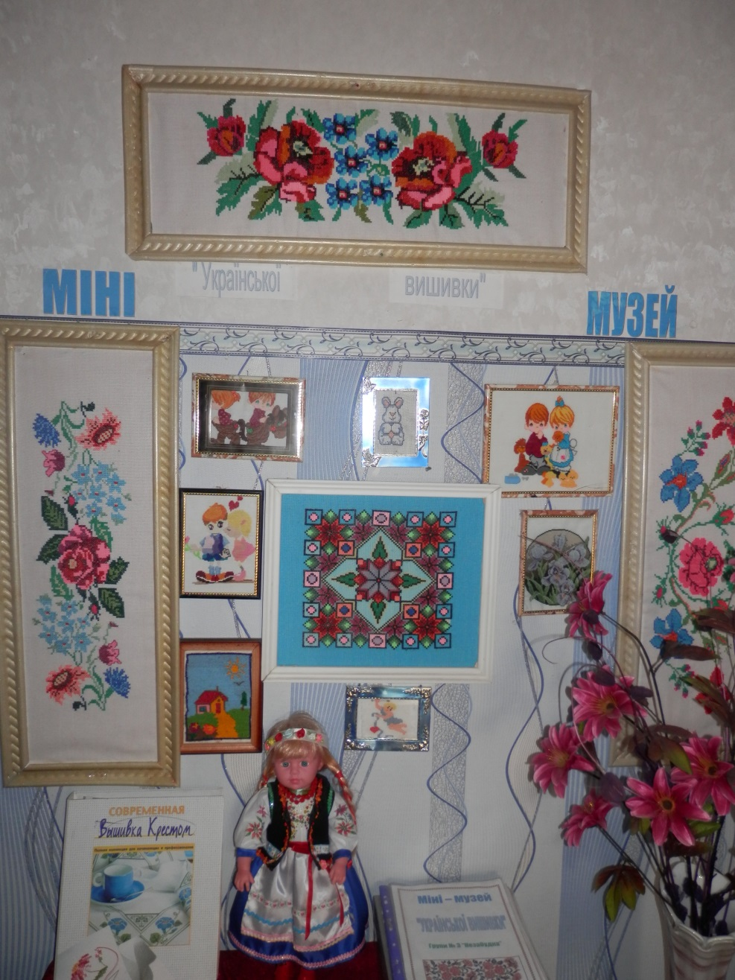
група № 3 «Незабудка»

Slide 8
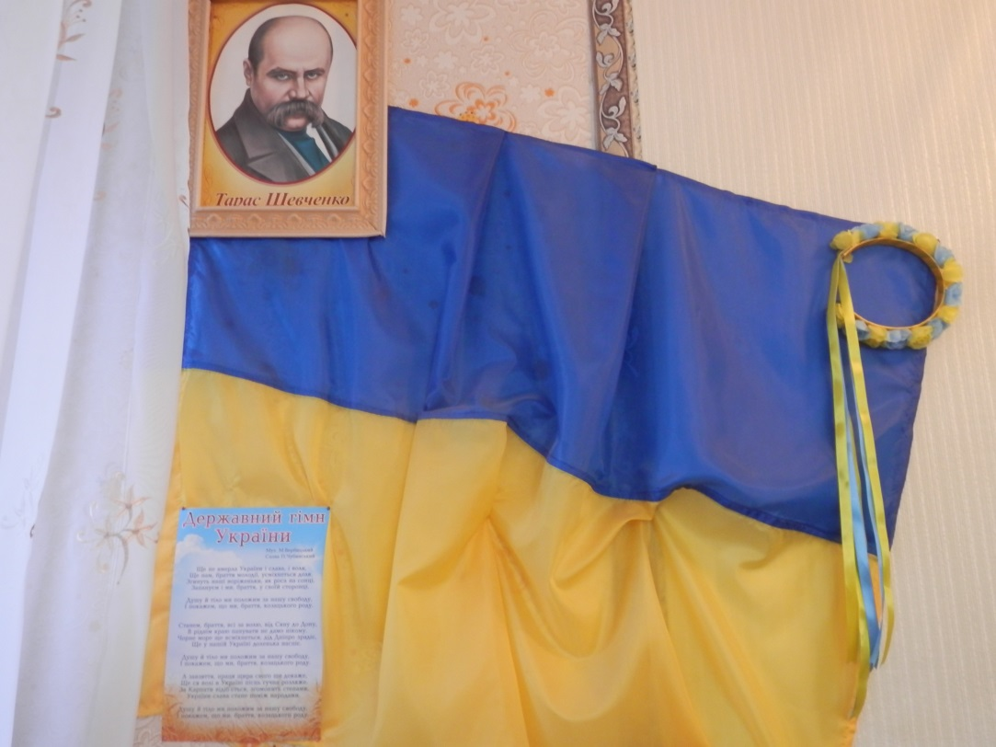
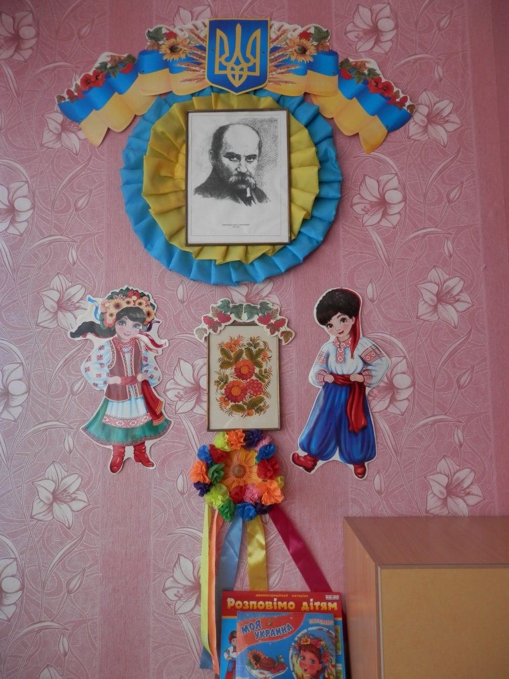
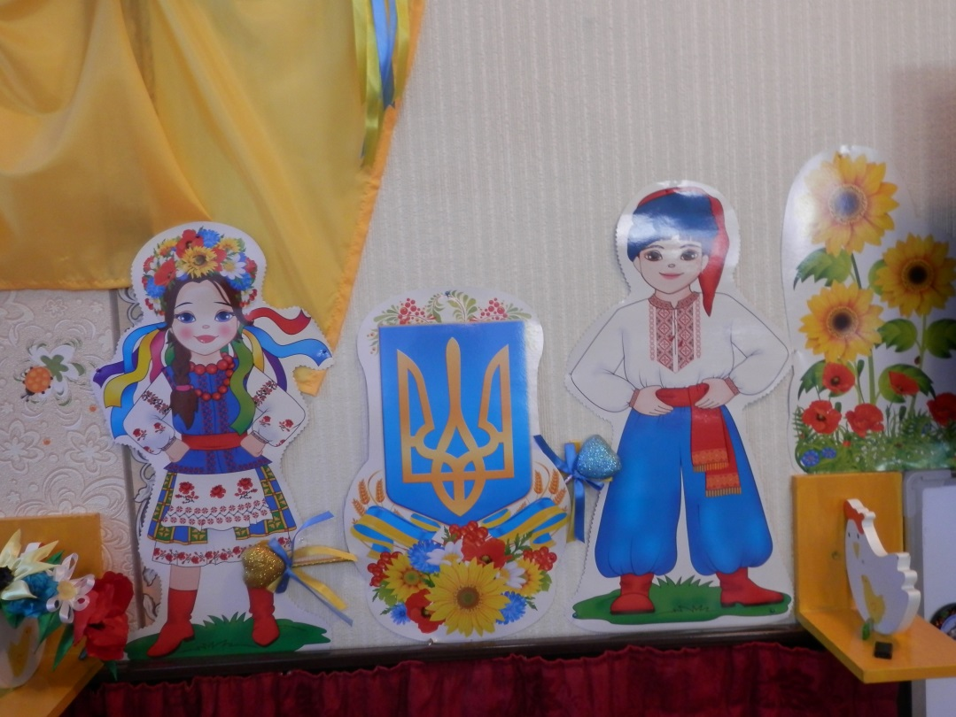
група № 4 «Пролісок»
група № 5 «Мак»

Slide 9
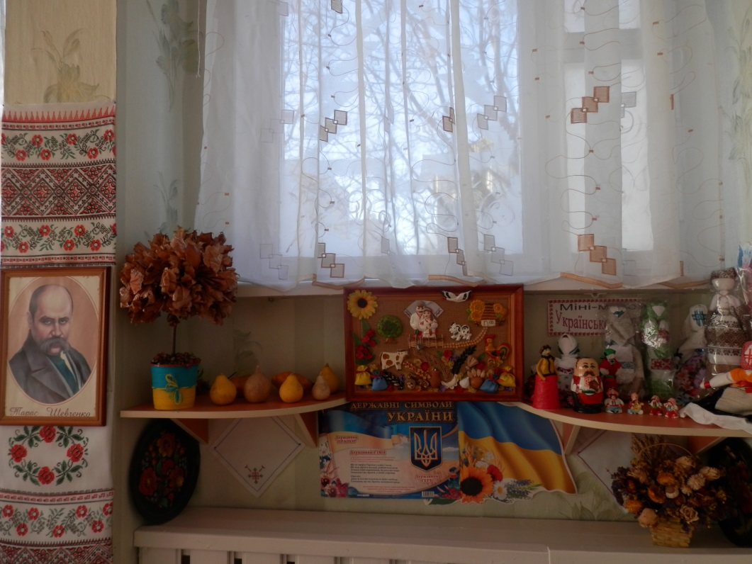
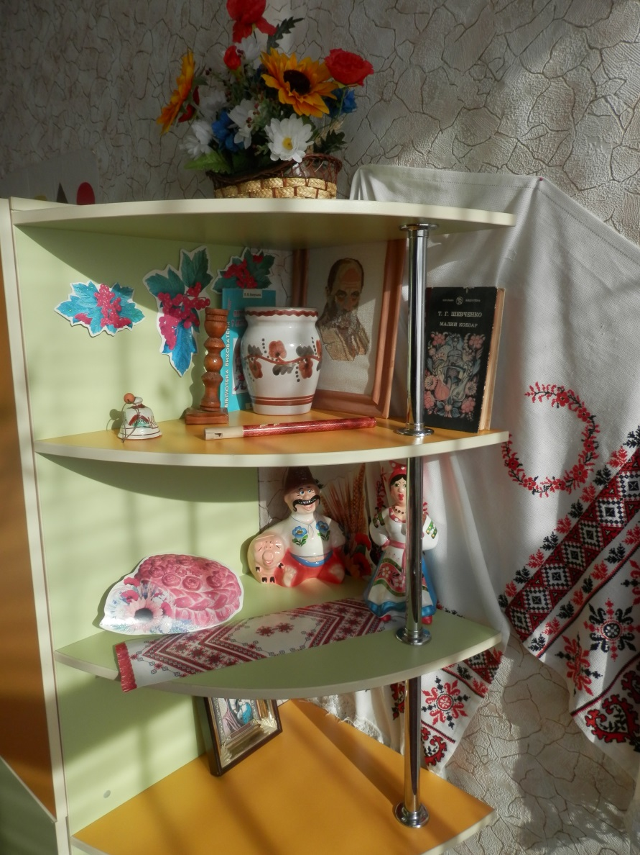
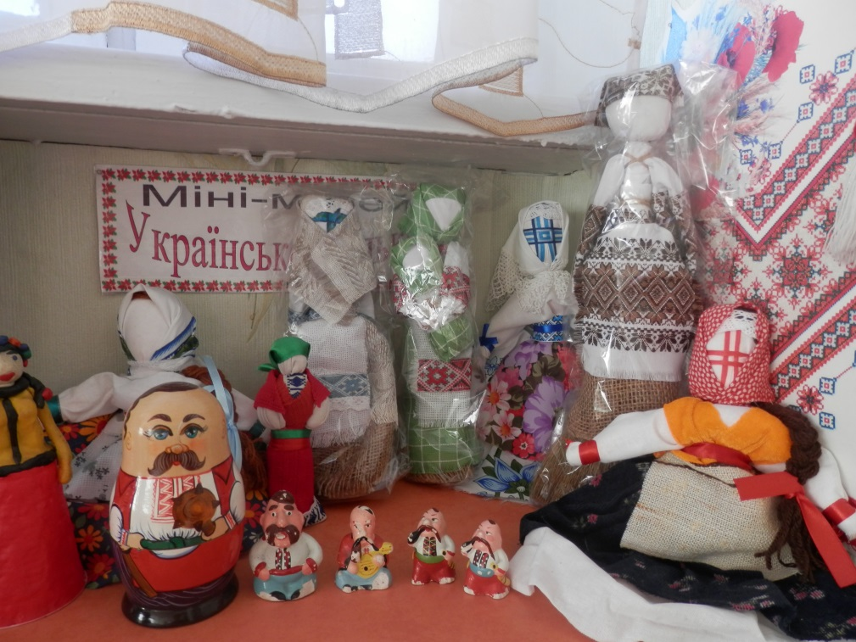
група № 6 «Гвоздичка»
група № 7 «Ромашка»

Slide 10
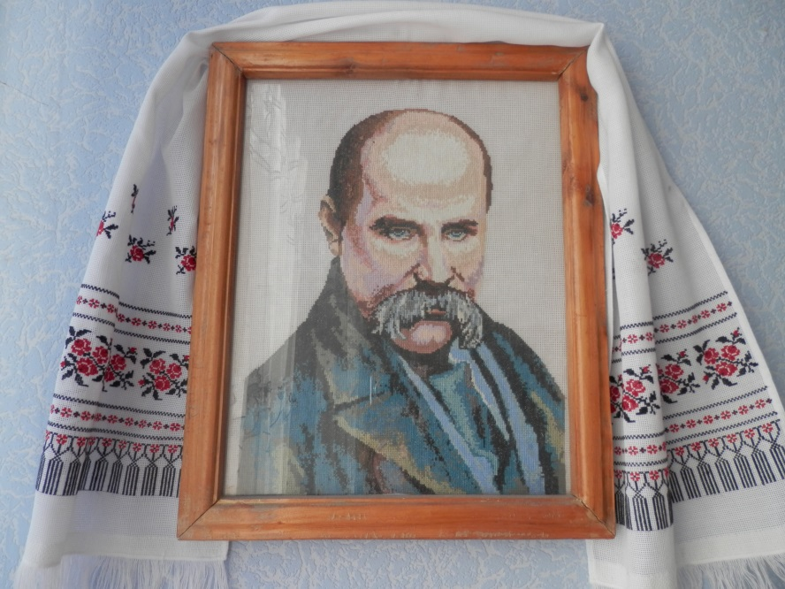
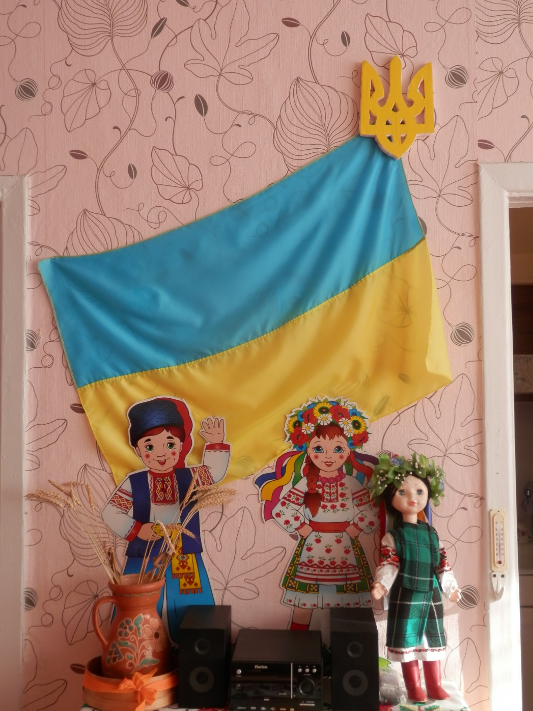
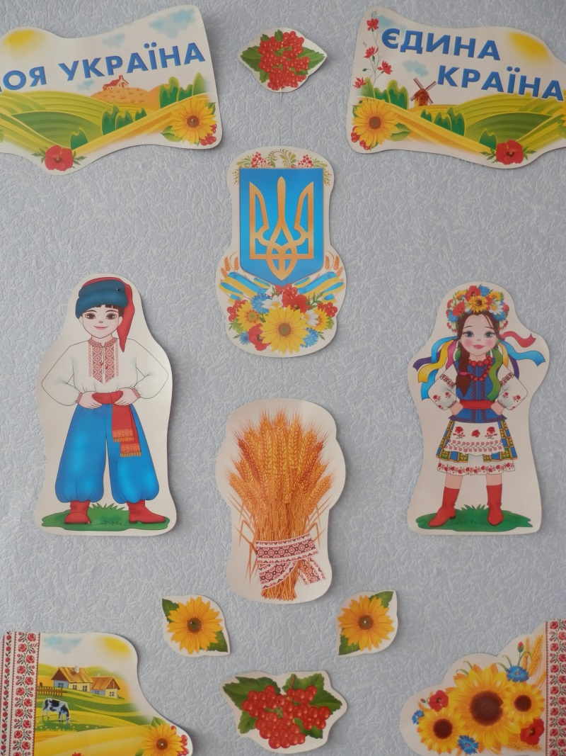
група № 8 «Фіалка»
група № 9 «Лілія»

Slide 11
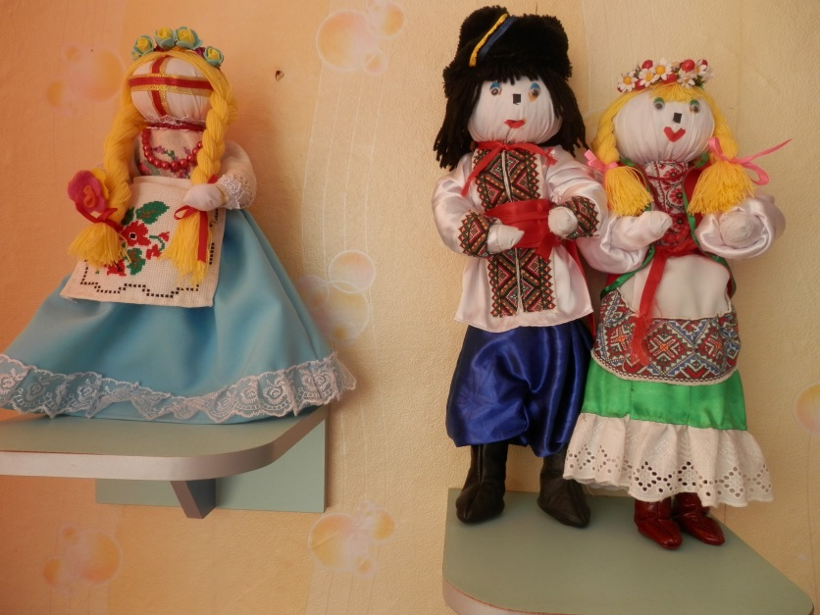
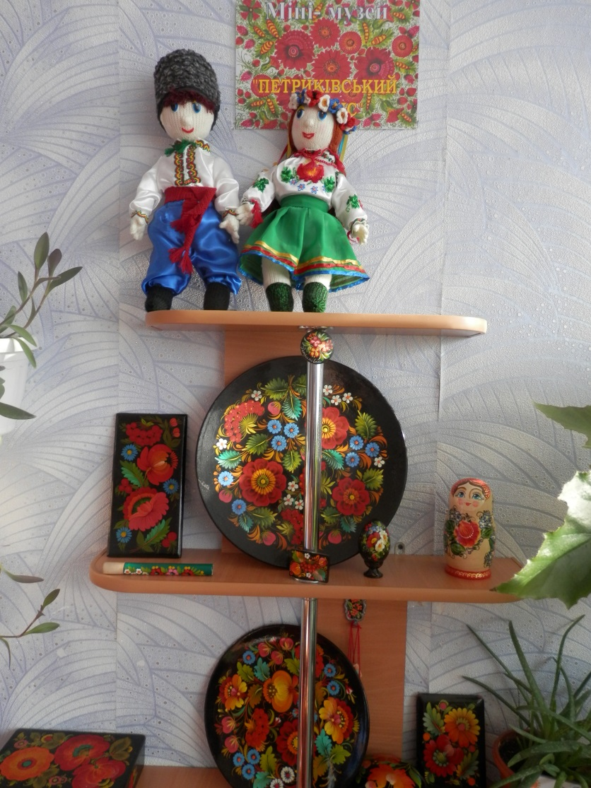
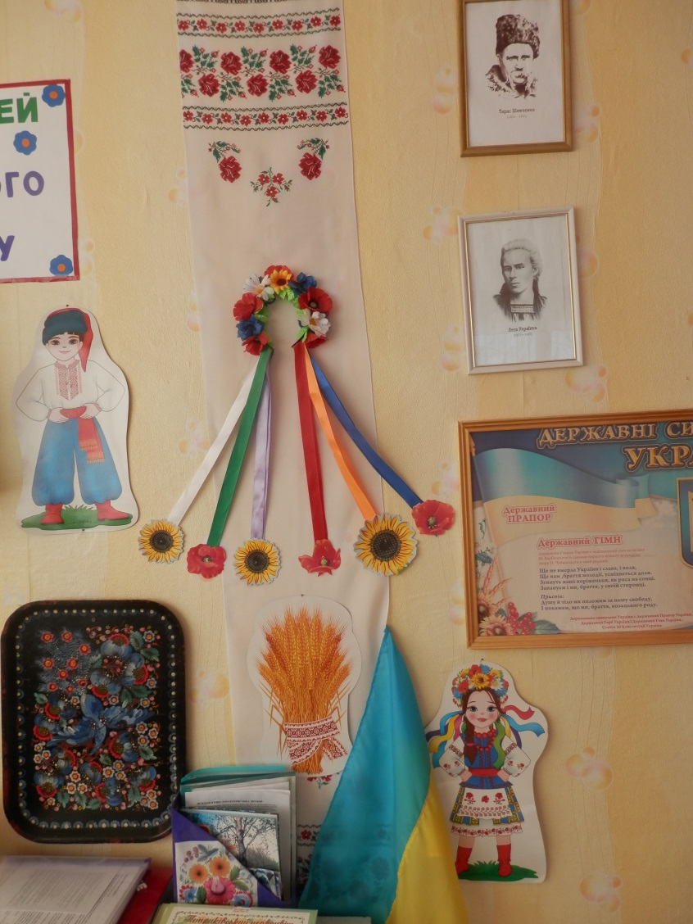
група № 10 «Барвінок»
група № 11 «Тюльпан»

Slide 12
Дякую за увагу!

